Slide 1



Прости операции и пресмятания
Работа с конзола, аритметични операции с числа
СофтУни
Преподавателски екип
Софтуерен университет
http://softuni.bg

Slide 2
Имате въпроси?
sli.do #pb-jan

Slide 3

Съдържание
Променливи и типове данни
Четене на потребителски вход
Прости операции
Работа с текст
Работа с числа
Печатане на екрана
Форматиране на изход
5. Преобразуване на типове

Slide 4
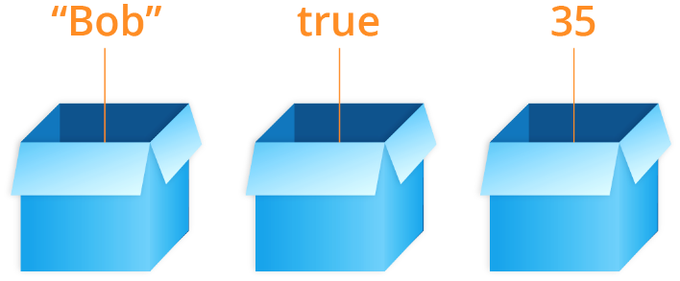
Променливи и типове данни

Slide 5
Променливи
Компютрите са машини, които обработват данни
Данните се записват в компютърната памет в променливи
Променливите имат име, тип и стойност
Дефиниране на променлива и присвояване на стойност:
Име на променлива
Тип
int count = 5;
Стойност

Slide 6
Типове данни
Променливите съхраняват стойност от даден тип
Число, буква, текст (низ), дата, цвят, картинка,
списък, …
Типове данни – примери:
int – цяло число: 1, 2, 3, 4, 5, …
double – дробно число: 0.5, 3.14, -1.5, …
char – символ: 'a', 'b', '#', …
string – текст (низ): "Здрасти", "Hi", "Banana", …
bool – булев тип: true или false

Slide 7
Типове данни (2)
Тип | Ключова дума | Допустими стойности
символ | char
цяло число | int | -2,147,483,648 до 2,147,483,647
число с десетична запетая | double | -1.7 x 10³⁰⁸ до +1.7 x 10³⁰⁸
булев тип | bool | true и false
текст(низ) | string

Slide 8
Типове данни (3)
Можем да достъпим минималните и максималните стойности на числовите типове с MinValue / MaxValue:
int min = int.MinValue; // -2147483648
double max = double.MaxValue
// 1.79769313486232E+308

Slide 9

Четене на потребителски вход
Работа с конзола

Slide 10
Прочитане на текст
Всичко, което получаваме от конзолата, идва под формата на текст
Всичко, което печатаме на конзолата, се преобразува в текст
Команда за четене от конзолата:
Връща ни текстът, въведен от потребителя
string name = Console.ReadLine();

Slide 11
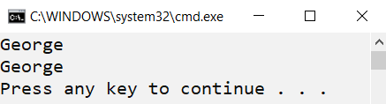
Четене на текст
Програма, която чете име от конзолата и го принтира:
string name = Console.ReadLine();
Console.WriteLine(name);
Примерен вход
Изход

Slide 12
Четене на числа
Четене на цяло число:
Пример: пресмятане на лице на квадрат със страна а:
int num = int.Parse(Console.ReadLine());
int a = int.Parse(Console.ReadLine());
int area = a * a;
Console.WriteLine(area);

Slide 13
Четене на дробно число
Четене на дробно число от конзолата:
Пример: конвертиране от инчове в сантиметри
double num = double.Parse(Console.ReadLine());
double inches = double.Parse(Console.ReadLine());
double centimeters = inches * 2.54;
Console.WriteLine("{0:F2}", centimeters);

Slide 14

Прости операции
Работа с текст и числа

Slide 15

Поздрав по име - пример
Да се напише програма, която:
Чете от конзолата име на човек, въведено от потребителя
Отпечатва "Hello, <name>!", където <name> е въведеното преди това име
Примерен вход и изход:
Petar
Hello, Petar!
Viktor
Hello, Viktor!

Slide 16
Поздрав по име - решение
string name = Console.ReadLine();
Console.Write("Hello, ");
Console.WriteLine(name);
Курсорът остава на същия ред
string name = Console.ReadLine();
Console.Write("Hello, " + name);
Долепяне

Slide 17
Съединяване на текст и число
Съединяване на текст и число (оператор +):
string firstName = "Maria";
string lastName = "Ivanova";
int age = 19;
string str = firstName + " " + lastName + " @ " + age;
Console.WriteLine(str);
// Maria Ivanova @ 19
Резултатът е долепяне/конкатенация
double a = 1.5;
double b = 2.5;
string sum = "The sum is: " + a + b;
Console.WritelLine(sum);
// The sum is 1.52.5

Slide 18
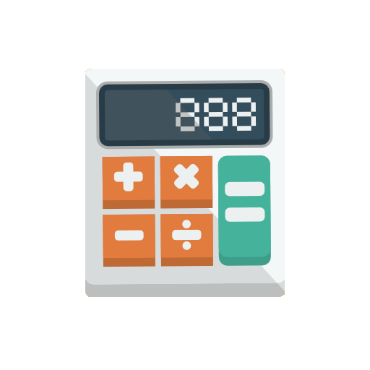
Аритметични операции: + и -
Събиране на числа (оператор +):
Изваждане на числа (оператор -):
int a = 5;
int b = 7;
int sum = a + b;
// 12
int a = int.Parse(Console.ReadLine());
int b = int.Parse(Console.ReadLine());
int result = a - b;
Console.WriteLine(result);

Slide 19

Аритметични операции: * и /
Умножение на числа (оператор *):
Деление на числа (оператор /):
int a = 5;
int b = 7;
int product = a * b;
// 35
int a = 25;
int b = a / 4;
double c = a / 4.0;
int error = a / 0;
// 6 - дробната част се отрязва
// 6.25 - дробно делене
// Грешка: деление на 0

Slide 20
Особености при деление на числа
При деление на цели числа резултатът е цяло число:
При деление на дробни числа резултатът е дробно число:
int a = 25;
Console.WriteLine(a / 4);
Console.WriteLine(a / 0);
// Целочислен резултат: 6
// Грешка: деление на 0
double a = 15;
Console.WriteLine(a / 2.0);
Console.WriteLine(a / 0.0);
Console.WriteLine(0.0 / 0.0);
// Дробен резултат: 7.5
// Резултат: Infinity
// Резултат: NaN

Slide 21
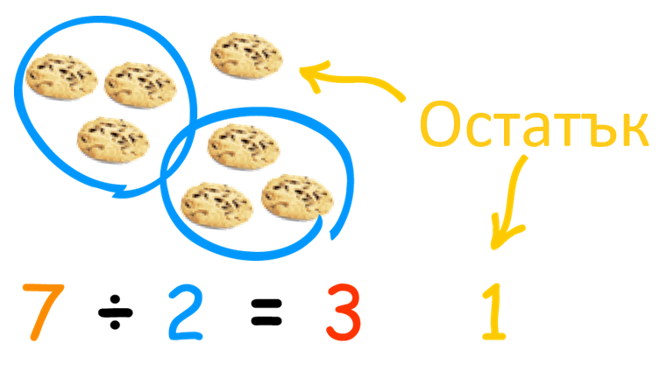
Аритметични операции: %
Модул/остатък от целочислено деление на числа (оператор %):
int a = 7
int b = 2
int product = a % b
// 1
int odd = 3 % 2
int еven = 4 % 2
int error = 3 % 0
// 1 – числото 3 е нечетно
// 0 – числото 4 е четно
// Грешка: деление на 0

Slide 22
Числени изрази
В програмирането можем да пресмятаме числени изрази:
Изчисляване на лице на трапец:
int expr = (3 + 5) * (4 – 2);
double b1 = double.Parse(Console.ReadLine());
double b2 = double.Parse(Console.ReadLine());
double h = double.Parse(Console.ReadLine());
double area = (b1 + b2) * h / 2.0;
Console.WriteLine("{0:F2}", area);

Slide 23

Задачи с прости изчисления
Решаване на задачи в клас (лаб)

Slide 24

Печатане на конзолата

Slide 25
Съединяване на текст и числа
При печатане на текст, числа и други данни, можем да ги
съединим, използвайки шаблони {0}, {1}, {2} …
string firstName = Console.ReadLine();
string lastName = Console.ReadLine();
int age = int.Parse(Console.ReadLine());
string town = Console.ReadLine();
Console.WriteLine("You are {0} {1}, a {2}-years old person from {3}.", firstName, lastName, age, town);
Тестване на решението: https://judge.softuni.bg/Contests/Compete/Index/1011#3

Slide 26
Съединяване на текст и числа (2)
Друг начин за форматиране на изхода е чрез интерполация, която се означава със символа '$':
string firstName = Console.ReadLine();
string lastName = Console.ReadLine();
int age = int.Parse(Console.ReadLine());
string town = Console.ReadLine();
Console.WriteLine($"You are {firstName} {lastName}, a {age}-years old person from {town}.");
В къдравите скоби поставяме името на променливата
Тестване на решението: https://judge.softuni.bg/Contests/Compete/Index/1011#3

Slide 27

Преобразуване на типове

Slide 28
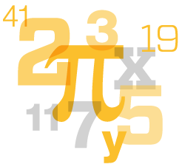
Закръгляне на числа
В програмирането можем да закръгляме дробни числа
Закръгляне до следващо (по-голямо) цяло число:
Закръгляне до предишно (по-малко) цяло число:
double up = Math.Ceiling(23.45); // 24
double down = Math.Floor(45.67); // 45

Slide 29
Закръгляне на числа (2)
Закръгляне до 2 знака след десетичната запетая:
Форматиране до 2 знака след десетичната запетая:
Разлика между форматиране и закръгляне:
// 45.68
double round = Math.Round(45.67852, 2);
// 123.46
Console.WriteLine("{0:F2}", 123.456);
Брой символи след десетичната запетая
// 45.6
Console.WriteLine(Math.Round(45.60000, 4));
Console.WriteLine("{0:F4}", 45.60000);
// 45.6000

Slide 30
Преобразуване на типове
Преобразуване на string към int
Преобразуване на string към double
Методът Parse приема string
int count = "5"; // Еrror!
int count = int.Parse("5");
string input = Console.ReadLine(); // въвеждаме "5"
int num = int.Parse(input); // 5
string input = Console.ReadLine(); // въвеждаме "5.5"
double num = double.Parse(input); // 5.5

Slide 31
Манипулация на string
Преобразуване на string в малки букви:
Преобразуване на string в големи букви:
string text = Console.ReadLine(); // въвеждаме SoftUni
string lower = text.ToLower(); // softuni
string text = Console.ReadLine(); // въвеждаме SoftUni
string upper = text.ToUpper(); // SOFTUNI

Slide 32
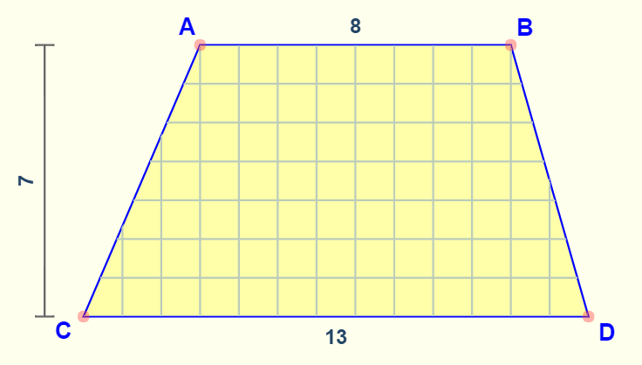
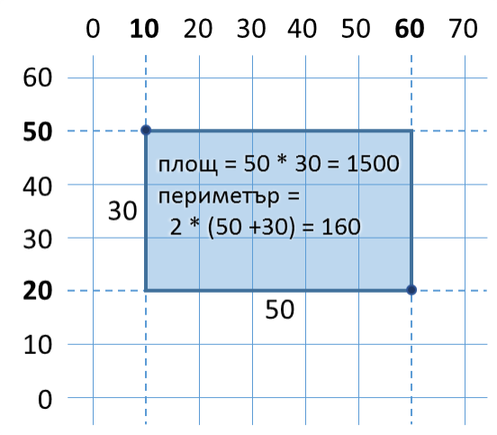
Лица и периметри на фигури
Решаване на задачи в клас (лаб)

Slide 33
Периметър и лице на кръг – пример
Напишете програма, която въвежда радиуса r на кръг и
изчислява лицето и периметъра на кръга
Лице = π * r * r
Периметър = 2 * π * r
Примерен вход и изход:
π ≈ 3.14159265358979323846…
c
452.39
75.40
O (център)
78.54
31.42
5
12
d = 2*r
r

Slide 34
Read radius
Calculate area
Calculate perimeter
Print area
Print perimeter

Slide 35
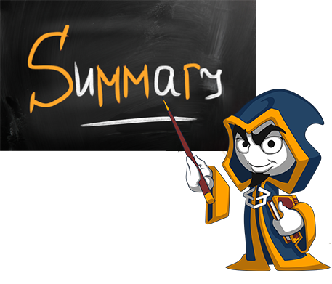
Какво научихме днес?
Въвеждане на текст
Четене на число
Пресмятания с числа: +, -, *, /, ()
Извеждане на текст по шаблон
string str = Console.ReadLine();
int num = int.Parse(Console.ReadLine());
int sum = 5 + 3;
Console.WriteLine("{0} + {1} = {2}", 3, 5, 3 + 5);

Slide 36
https://softuni.bg/courses/programming-basics

Slide 37






СофтУни диамантени партньори

Slide 38






СофтУни диамантени партньори

Slide 39

Лиценз
Настоящият курс (слайдове, примери, видео, задачи и др.) се разпространяват под свободен лиценз "Creative Commons Attribution-NonCommercial-ShareAlike 4.0 International"
Благодарности: настоящият материал може да съдържа части от следните източници
Книга "Основи на програмирането със C#" от Светлин Наков и колектив с лиценз CC-BY-SA

Slide 40
Обучения в СофтУни
Software University – High-Quality Education, Profession and Job for Software Developers
softuni.bg
Software University Foundation
http://softuni.foundation/
Software University @ Facebook
facebook.com/SoftwareUniversity
Software University Forums
forum.softuni.bg

